Slide 1

Character Types in SQL
Comment arrêter de se prendre la tête là-dessus pour toujours (ou pas).

Slide 2
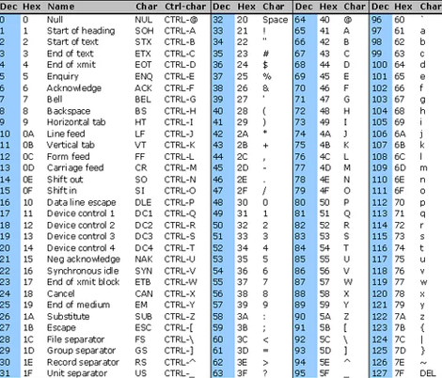


Char, VarChar, NVarChar, toi-même tu sais.
 | Char | VarChar | NChar | NVarchar
UniCode
ASCII
Unicode : 2 bytes (16 bits pour 149 000 caractères) par caractère.
utf-8, ANSI et ASCII étendu : 256 caractères.

Slide 3
Char, VarChar, NVarChar, toi-même tu sais.
Char | NChar | VarChar | NVarchar
255 caractères | 511 caractères | 65 535 caractères | 2 Gb
la longueur est fixe ! |  | la longueur est variable !
char(200) contiendra donc toujours 200 bytes en mémoire, tandis que nchar(200) contiendra exactement la mémoire nécessaire au texte stocké (+ 1 ou 2 byte pour stocker la longueur).
Attention : NVarchar a une valeur MAX de 4000 ! Au delà, on peut utiliser “max” afin de stocker des valeurs bien plus importantes..
De plus, les colonnes de type text, xml, image et xvarchar(max) ne peuvent être utilisées comme index

Slide 4
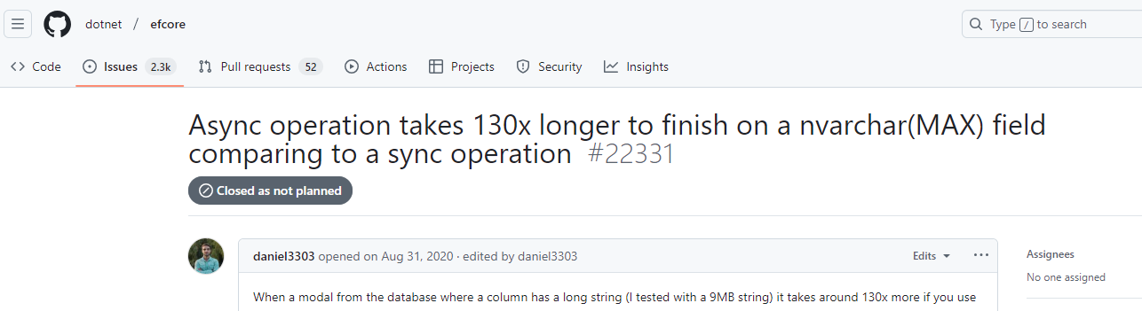


Houston, on a un problème ..
link : https://github.com/dotnet/efcore/issues/22331

Slide 5

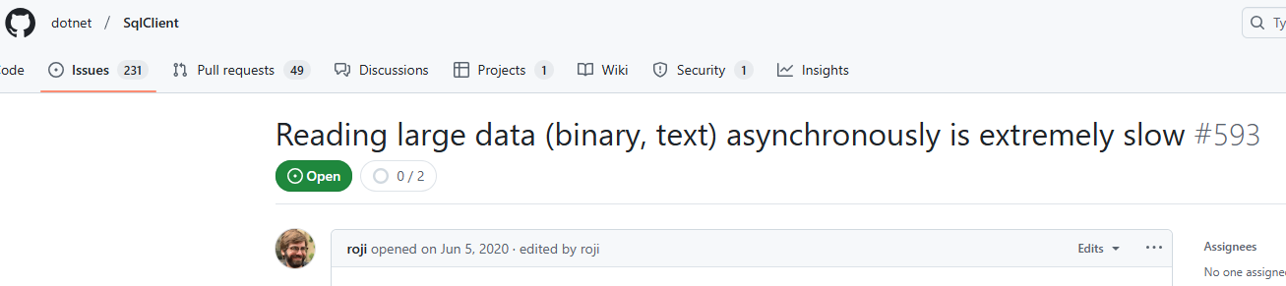

C’est pas nous, c’est eux !
link : https://github.com/dotnet/SqlClient/issues/593

Slide 6

Les chiffres sur les
lettres

Slide 7
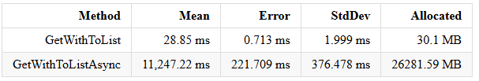

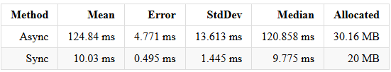

Les chiffres sur les
lettres

Slide 8

Correctifs
1 : Utiliser les méthodes sync plutôt que async
2 : Passer à SqlClient 5.2.2 qui corrige le bug
3 : Augmenter le Packet Size à 32kb pour les connections non encryptées, 16kb sinon.
La taille par défaut est de 8kb.
4 : Si possible, utiliser une convention sur les string size
System.ArgumentException: Invalid 'Packet Size'. The value must be an integer >= 512 and <= 32768.
Attention: si la donnée est tronquée lors de l’insert, on aura une exception
“Warning: 1265 Data truncated for column ‘toto’

Slide 9


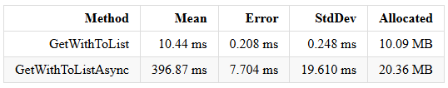
Correctifs
EF 9.0.0
EF 9.0.0
SqlClient 5.2.2
EF 9.0.0
SqlClient 5.2.2
Packet Size : 32768

Slide 10
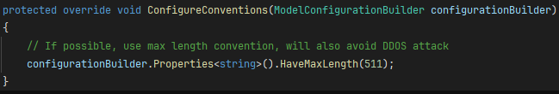
Correctifs
Attention: si la donnée est tronquée lors de l’insert, on aura une exception
“Warning: 1265 Data truncated for column ‘toto’

